Slide 1
Differentiëren
het bepalen van de helling van een lijn

Slide 2
Wiskunde: differentiëren
Economische toepassing: marginale kosten
Economische toepassing: marginale opbrengsten

Slide 3
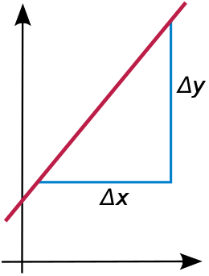
Differentiëren wiskundige bepaling van de helling van een lijn
Vergelijking
Helling
y = 5∙x
y’ = 5 (richtingscoëfficiënt / hellingsgetal)
y = a∙x^{n}
y' = a∙n∙x^{n-1}
y = 2∙x³
y' = 2∙3∙x³⁻¹
y' = 6∙x²
y = 4∙x²
y’ = 4∙2∙x²⁻¹
y’ = 8∙x¹
y’ = 8∙x
dus bij x=2, gaat de lijn met 16 omhoog
en bij x=10 gaat de lijn met 80 omhoog

Slide 4
Deel 1 – pure wiskunde
Differentieer de volgende functies:
y = 25x²
y = ⅞x³
y = 5x² – 12x + 50
y’ = 50x
y’ = 2 ⁵/₈ x²
y’ = 10x – 12
Hoeveel stijgt y bij een x-waarde van respectievelijk 2 en 10:
y = 2x²
y = 3⅓x³
y = 2x² + 4x + 10
y’ = 4x bij 2 gaat y met 8 omhoog bij 10 gaat y met 40 omhoog
y’ = 10x² bij 2 gaat y met 40 omhoog bij 10 gaat y met 1.000 omhoog
y’ = 4x + 4 bij 2 gaat y met 12 omhoog bij 10 gaat y met 44 omhoog
Deel 2 – bij economie
Differentieer de volgende functies
TO = -0,2Q² + 20Q
TK = 4Q² + 10
TO = 25Q
en leg uit wat je dan weet:
MO = -0,4Q + 20
hoeveel de totale omzet stijgt als er bij een bepaalde Q één product extra wordt gemaakt
MK = 8Q
hoeveel de totale kosten stijgen als er bij een bepaalde Q één product extra wordt gemaakt
MO = 25
Prijs is 25 – elk product levert 25 extra opbrengst op

Slide 5
Wiskunde: differentiëren
Economische toepassing: marginale kosten
Economische toepassing: marginale opbrengsten

Slide 6
Twee soorten Kosten
Constante kosten
Totale bedrag niet afhankelijk van de productieomvang
Variabele kosten
Totale bedrag wél afhankelijk van de productieomvang
Marginale kosten zijn geen “soort kosten”
MK = hoeveel de (totale) kosten stijgen als er één extra product gemaakt wordt.
TK
12.000
TVK
opbrengst (€)
10.000
8.000
6.000
4.000
TCK
2.000
1
2
3
4
5
6
hoeveelheid (stuks)

Slide 7
MK hoeveel de (totale) kosten stijgen als er één extra product gemaakt wordt
Constante kosten
TCK = 3.000
Helling (extra kosten per extra product)?
MK = 0
Variabele kosten
TVK = 2.000Q (in dit geval dus proportioneel variabele kosten)
Helling (extra kosten per extra product)?
MK = 2.000
Totale kosten
TK = 2.000Q + 3.000
Helling (extra kosten per extra product)?
MK = 2.000
TK
12.000
TVK
opbrengst (€)
10.000
veroorzaken de extra kosten
8.000
6.000
gelijk aan de extra kosten
4.000
TCK
2.000
1
2
3
4
5
6
hoeveelheid (stuks)

Slide 8
Differentiëren – marginale kosten de helling van de (totale) kostenlijn
Vergelijking
Helling (MK)
proportioneel variabele kosten
Vergelijking
y = a∙x^{n}
Helling
y' = a∙n∙x^{n-1}
2.400
TK
opbrengst (€)
2.000
TCK = 1.000 MK = 0
y = 1.000∙x⁰ y’= 1.000∙0∙…
1.600
1.200
TVK
TVK = 200∙Q MK = 200
y = 200∙x¹ y’= 200∙1∙x¹⁻¹
y’= 200
TCK
800
400
TK = 200∙Q + 1.000 MK = 200
y = 200∙x¹ + 1.000 y’= 200
1
2
3
4
5
6
hoeveelheid (stuks)

Slide 9
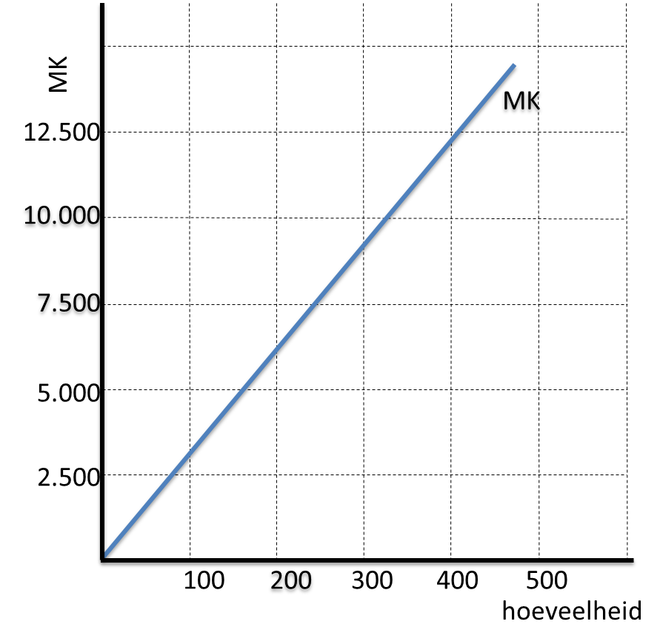
Differentiëren – marginale kosten de helling van de (totale) kostenlijn
Vergelijking
y = a∙x^{n}
Helling
y' = a∙n∙x^{n-1}
miljoenen euro’s
TK = 15Q² + 5Q + 500.000
MK = 30Q + 5
Als je bij 50 producten één product extra maakt:
stijgen de kosten met (30×50+5) € 1.505
Als je bij 300 producten één product extra maakt:
stijgen de kosten met (30×300+5) € 9.005

Slide 10
Wiskunde: differentiëren
Economische toepassing: marginale kosten
Economische toepassing: marginale opbrengsten

Slide 11
Marginale opbrengst hoeveel de (totale) opbrengst verandert als er één extra product gemaakt wordt
Vraaglijn
Q_{v} = -2P + 10
(relatie prijs en afzet)
Totale Opbrengst
Marginale opbrengst
P = -0,5Q + 5
p×q
TO = -0,5Q² + 5Q
differentiëren
MO = -Q + 5
p = 5 ; q = 0
TO = 0
p = 4 ; q = 2
TO = 8
p = 3 ; q = 4
TO = 12
p = 2 ; q = 6
TO = 12
p = 1 ; q = 8
TO = 8
p = 0 ; q = 10
TO = 0
p = 2,5 ; q = 5
TO = 12,5
P
5
Q_{v}
TO
12
€
5
Q_{v}
4
10
4
3
8
3
6
2
4
2
1
2
1
2
4
6
8
10
2
4
6
8
10
2
4
6
8
10
Q
Q
MO
Q

Slide 12
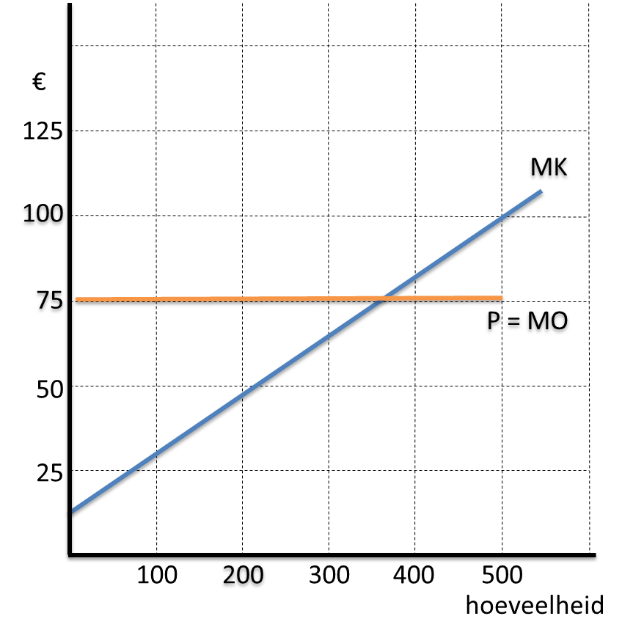
Maximale winst
MO: hoeveel omzet erbij komt als je één extra product verkoopt.
MK: hoeveel kosten erbij komen als je één extra product maakt.
Als MO > MK – dan stijgt de winst
Als MO < MK – dan daalt de winst
De winst is maximaal als MO = MK
TW_{max}

Slide 13
Gegeven:
Producent bij volkomen concurrentie Evenwichtsprijs = € 500
TK = 2Q² + 60Q + 15.000
Bereken bij welke productieomvang maximale winst behaald wordt.
Bereken de omvang van de maximale winst.
MK = 4Q + 60
MO = 500
TWmax bij productie waar MO = MK
4Q + 60 = 500
4Q = 440
Q = 110
TO = 110 × 500 = 55.000
TK = 2 ×110² + 60 ×110 + 15.000 TK = 45.800
TW = 9.200

